Slide 1
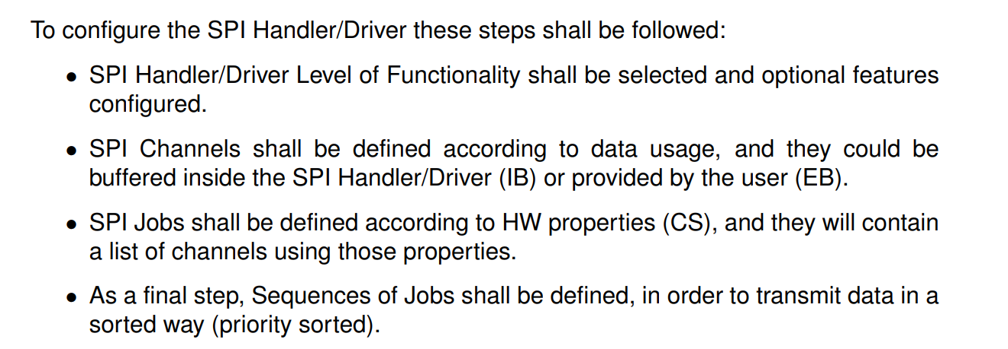
1. Introduction and fuctional overview
Mục tiêu:
Đọc và ghi dữ liệu được kết nối thông qua bus SPI
Cho phép nhiều thành phần (EEPROM, Watchdog, ASIC I/O) cùng truy cập giao tiếp SPI
Tận dụng tối đa tính năng của từng vi điều khiển
Các bước tiến hành như sau

Slide 2
SPI Handler/Driver có thể truyền dữ liệu theo kiểu đồng bộ hoặc bất đồng bộ, tùy theo API được gọi và mức chức năng đã chọn.
Tài liệu đặc tả này bao phủ chức năng của SPI Handler và Driver dưới dạng một mô-đun duy nhất:
Handler: quản lý truy cập nhiều thành phần đến các bus SPI, thường nằm trong lớp trừu tượng ECU (ECU Abstraction Layer).
Driver: điều khiển trực tiếp phần cứng SPI của vi điều khiển, thường nằm trong lớp trừu tượng phần cứng vi điều khiển (Microcontroller Abstraction Layer – MCAL).

Slide 3
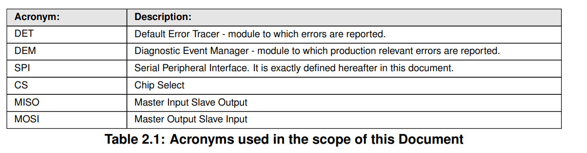
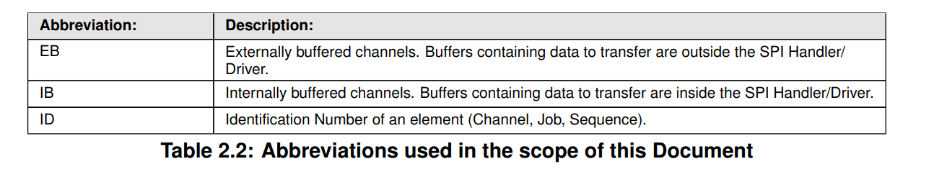
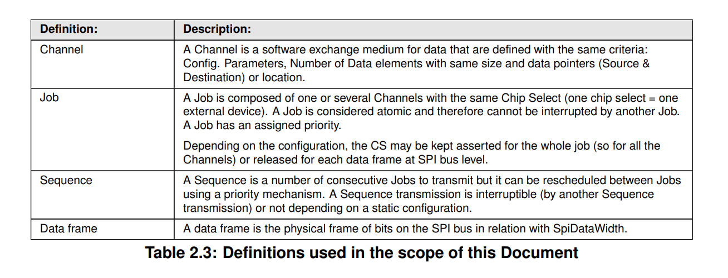
2. Acronyms and Abbreviations (Các từ viết tắt và thuật ngữ)

Slide 4
Channel
Định nghĩa: Channel là một đơn vị phần mềm dùng để trao đổi dữ liệu, được định nghĩa dựa trên cùng một tiêu chí:
Tham số cấu hình
Số lượng phần tử dữ liệu có cùng kích thước
Con trỏ dữ liệu (Nguồn & Đích) hoặc vị trí bộ nhớ.
Hiểu đơn giản: Là kênh truyền dữ liệu giữa phần mềm và phần cứng với các thuộc tính giống nhau.
Job
Định nghĩa: Một Job gồm một hoặc nhiều Channel sử dụng cùng một chân Chip Select (CS) — tương ứng với một thiết bị ngoại vi.
Tính chất:
Là một đơn vị nguyên tử (atomic) → không thể bị gián đoạn bởi Job khác.
Có độ ưu tiên riêng.
CS có thể giữ ở mức kích hoạt suốt toàn bộ Job hoặc nhả ra sau mỗi khung dữ liệu, tùy cấu hình.
Hiểu đơn giản: Một Job đại diện cho quá trình truyền dữ liệu đến một thiết bị SPI.
Sequence
Định nghĩa: Một Sequence gồm một chuỗi các Job liên tiếp được truyền đi.
Tính chất:
Có thể được lập lịch lại (reschedule) giữa các Job nhờ cơ chế ưu tiên.
Việc truyền Sequence có thể bị gián đoạn bởi một Sequence khác (tùy cấu hình tĩnh).
Hiểu đơn giản: Sequence là tập hợp các Job, dùng để truyền dữ liệu theo trình tự có ưu tiên.
Data frame
Định nghĩa: Khung dữ liệu vật lý (chuỗi bit) trên bus SPI, liên quan đến thông số SpiDataWidth.
Hiểu đơn giản: Là đơn vị dữ liệu thực sự được truyền qua SPI (ví dụ: 8-bit, 16-bit...).
a

Slide 5
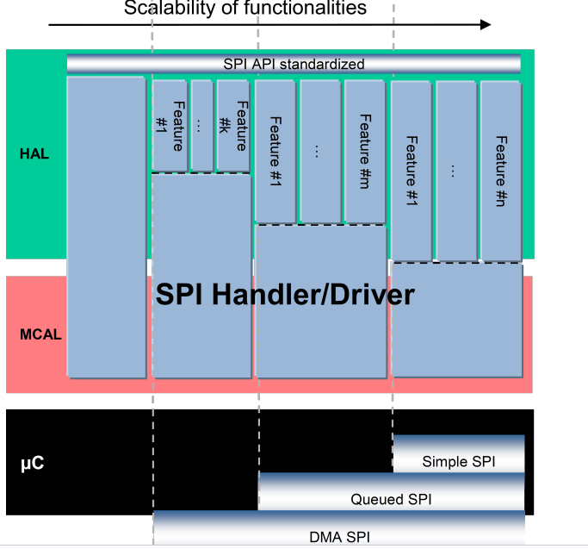
7. Overall view of functionalities and features
Dựa trên kinh nghiệm thực tế và các trường hợp sử dụng chính.
Mô-đun SPI Handler/Driver có khả năng mở rộng linh hoạt.
Có thể cấu hình thành:
Phiên bản đơn giản cho hệ thống nhúng cơ bản.
Phiên bản nâng cao cho các hệ thống yêu cầu cao (nhiều thiết bị, cơ chế ưu tiên, truyền bất đồng bộ...).

Slide 6
a

Slide 7
a

Slide 8
a

Slide 9
a

Slide 10
a

Slide 11
a

